Slide 1
시그니처와 머신러닝을 이용한 백신 소프트웨어
Anti-Virus
13조
20151645 김종신
20151641 김성우
20151661 안성수

Slide 2
목 차
Contents
1. 서론
2. 개발 방향
3. 세부 과정
4. 시나리오
5. 고찰
6. 향후 계획

Slide 3
1. 서론

Slide 4
1. 서론
■ 소개
■ 해시값과 머신러닝을 이용해 악성파일을 탐지하는 소프트웨어
- 이미 알려진 악성파일에 대해 빠르게 탐지 가능
- 악성파일의 구조 패턴을 학습하여 악성 여부 확인 가능
- 변형되거나 알려지지않은 악성파일에 대한 대처 가능한 소프트웨어
- 지속적인 업데이트 제공
■ 필요성
■ 기존 방식의 한계와 머신러닝의 발전
- 매일 100만개 이상의 악성코드가 나오고있는 실정
- 패턴과 샌드박스 기법으로 모두 탐지하기는 현실적으로 불가능
- 머신러닝의 지속적인 연구 / 우수한 알고리즘과 하드웨어의 발전으로 효율적으로 구현 가능
- 머신러닝과 보안은 정보보안의 중요한 과제중 하나

Slide 5
1. 서론
■ 목표 및 구현 환경
■ 프로젝트의 최종 목표
- 알려진 악성 파일에 대한 신속한 탐지와 알려지지않은 악성 파일에 대한 정확한 탐지
- 오탐을 방지하기 위해 탐지된 파일에 대한 처리방법을 제공
■ 구현 환경
- 윈도우 64비트 악성 파일을 분석
- 악성파일 해시값을 저장할 구글 클라우드 플랫폼(GCP)에 서버와 DB 구현
- 머신러닝에 특화된 Python언어로 구현
- 사용자 누구나 어려움없이 사용할 수 있도록 pyqt5 모듈을 이용해 GUI로 구현
- 머신러닝의 정밀한 학습을 위해 구글의 SLIM과 고성능 CNN 모델인 Inception 알고리즘 사용
- 대용량의 데이터셋을 저장하고 효율적으로 학습하기 위한 HDD와 고사양의 GPU 사용

Slide 6
2. 개발 방향

Slide 7
2. 개발 방향
■ 여러 기능을 제공하는 백신 소프트웨어
■ 이미 알려진 파일들에 대해서 신속하게 탐지 (빠른 검사)
- GCP 서버의 DB에 이미 알려진 악성파일들의 해시값을 저장(2020. 06. 16 기준 약 3600만개)
- 경로상 파일들의 해시값과 저장되어 있는 DB의 해시값과 비교
- 해시값이 일치하면 탐지, 일치하지 않으면 탐지가 되지않음
- 빠르게 검사를 하고싶을 때 이용
■ 알려지지않은 파일들에 대해서 정밀하게 탐지 (정밀 검사)
- 악성파일의 구조적인 특징을 이용한 검사
- 우선적으로 빠른검사의 기능을 활용함
- 학습된 모델을 바탕으로 경로상 파일의 평가를 통해 분류
- 오랜시간 정밀하게 검사하고싶을 때 이용

Slide 8
2. 개발 방향
■ 여러 기능을 제공하는 백신 소프트웨어
■ 탐지된 파일을 처리할 방법 제공
- 탐지된 파일의 경로만 로그에 남김
- 탐지된 파일의 현재 폴더를 보여주는 기능 제공
- 오탐을 방지하기 위해 신뢰할만한 정보를 제공해주는 웹으로 정보를 보내어 악성파일인지 확인
- 해당하는 파일을 삭제할지 선택 가능
■ 업데이트 기능 제공
- 지속적으로 정보를 서버의 DB에 저장
- 업데이트 버튼을 통해 해시값 정보를 최신화 가능

Slide 9
2. 개발 방향
정보 수집
악성코드 해시값 수집
서버 / DB 구축
크롤링을 통해 악성코드
해시값을 수집가능
DB를 제공할 서버와
참조할 DB를 구축

Slide 10
2. 개발 방향
빠른검사 기능
DB 참조
탐지 여부
로그 활용
DB해시값과
파일의 해시값 일치여부
확인
탐지 여부 확인
로그를 활용해 탐지된
악성파일에 대한 처리

Slide 11
2. 개발 방향
정밀검사 기능
빠른검사 수행
데이터 전처리
분류 / 로그 활용
빠른검사의 기능을 수행
알고리즘 입력에 맞게
데이터를 처리함
탐지 및 로그 활용

Slide 12
3. 세부 과정

Slide 13
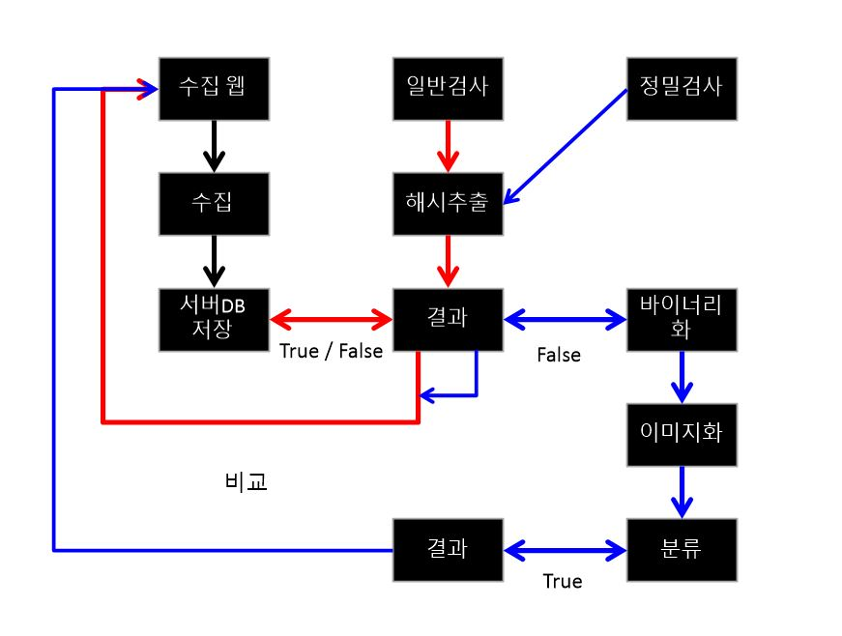
3. 세부 과정
시스템 전체 구성도
- 수집 웹에서 크롤링을 통해 악성 파일의 해시값 수집 / 저장
- 일반검사시 파일의 해시값을 추출해 DB값과 비교
- 결과가 참일시 탐지와 로그를 통해 웹에서 정보확인 가능
- 정밀검사시 결과가 거짓이면 데이터를 전처리해 활용

Slide 14
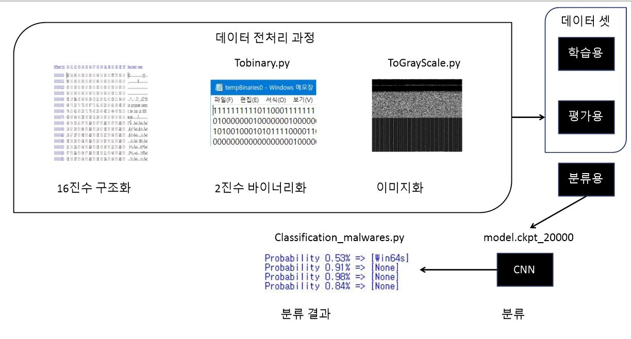
3. 세부 과정
정밀검사 구성도

Slide 15
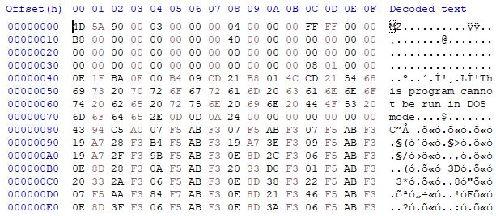
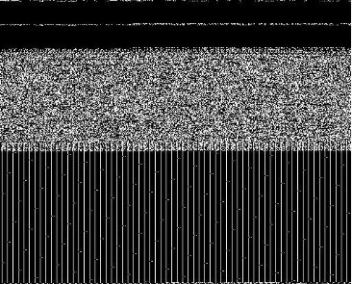
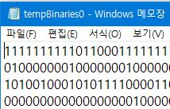
3. 세부 과정
데이터 전처리 과정
HxD
2진수 변환
이미지화
- 16진수의 악성파일 구조를 2진수로 변환
- 2진수를 흑백 이미지, 그레이 스케일로 악성코드 구조를 이미지화
- 이 과정을 통해 학습/평가용 데이터 셋과 실제 분석될 데이터가 형성

Slide 16
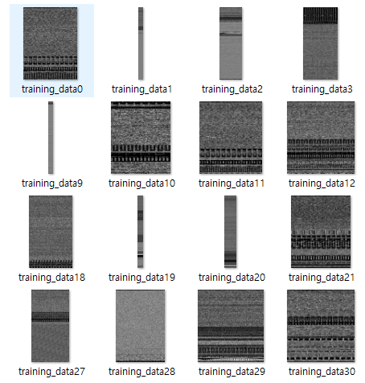
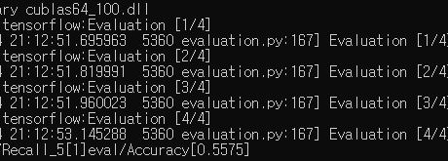
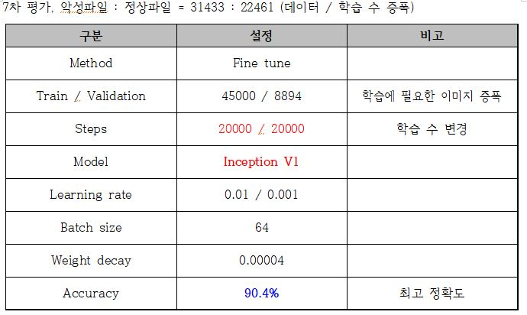
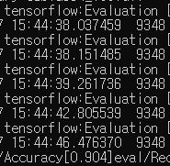
3. 세부 과정
학습 및 정확도 평가 / 분류
CNN 모델
- 데이터셋을 CNN 모델로 학습
- 학습된 모델을 평가
- 최적 정확도를 위한 연구
- (2020. 06. 16 기준) 90.4 %의 정확도
- 악성 / 정상 파일 분류 하게됨

Slide 17
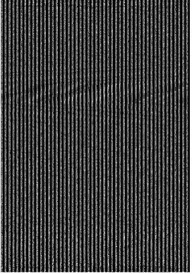
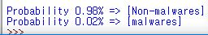
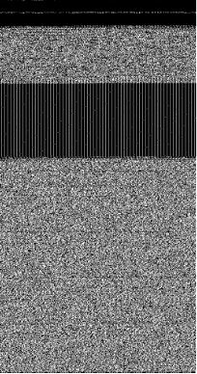
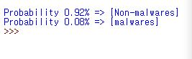

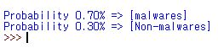
3. 세부 과정
■ 현재의 모델로 분류한 결과
Test case 1 : 윈도우의 설치정보 파일(정상)
Test case 2 : 직접 캡처한 이미지 파일(정상)
Test case 3 : 윈도우x64 악성 파일(악성)

Slide 18
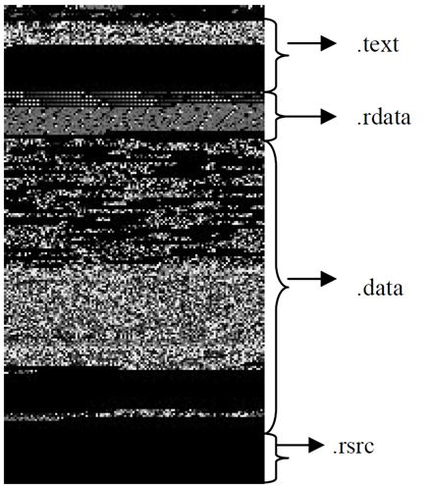
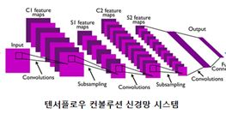
3. 세부 과정
원리
- 파일의 구조는 실행 가능 코드가 포함된 .text 섹션
.data 섹션에는 초기화되지 않은 코드 및 초기화된
모든 코드가 포함, 같은 유형의 악성 파일은
비슷한 구조를 가지게된다.(win64 악성 파일 학습)
- 해당 이미지를 CNN모델 방식으로 부분마다 특징을 추출, 학습해
같은 유형의 파일을 분류할 수 있게되는 원리

Slide 19
4. 시나리오

Slide 20
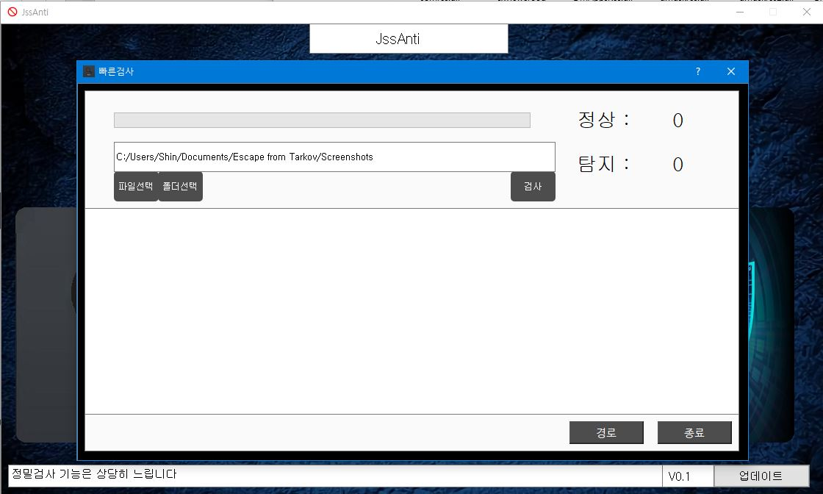
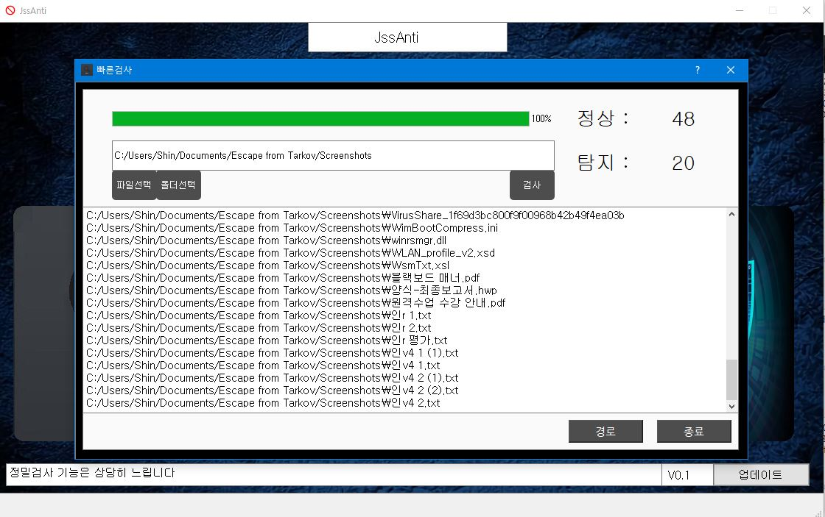
4. 시나리오
■ 36개의 윈도우 악성 파일을 빠른 검사
- 36개중 20개를 해시값을 비교해 탐지함
- 새로운 악성 파일을 탐지할 수 없음(나머지 16개)

Slide 21
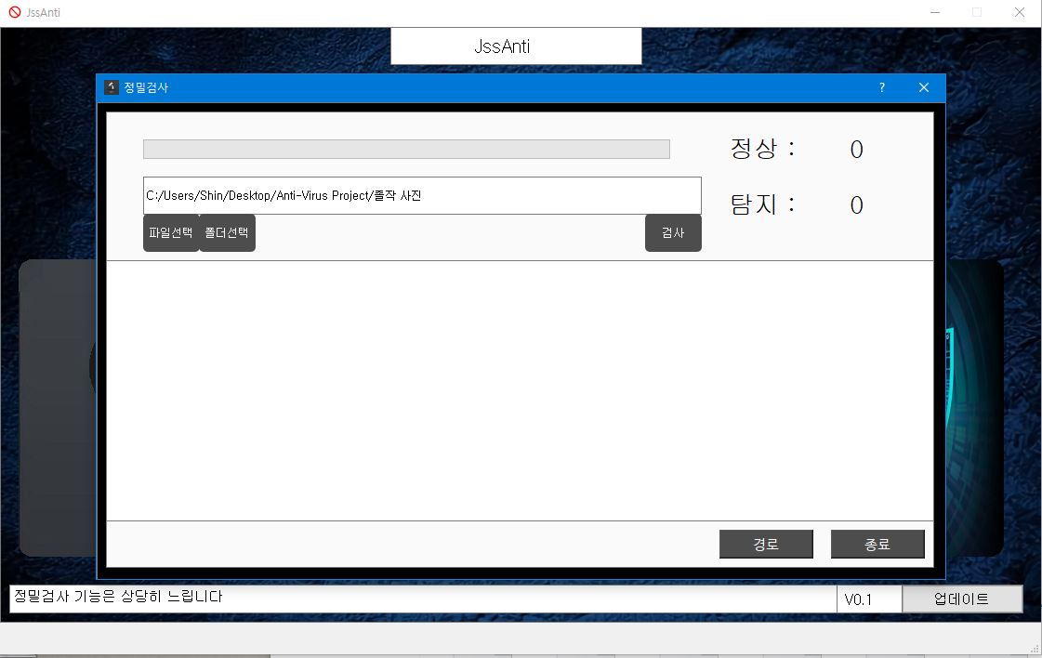
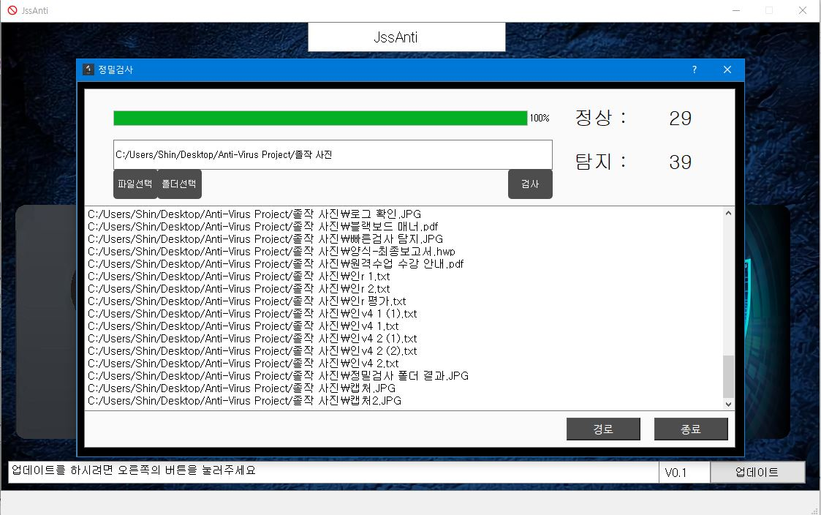
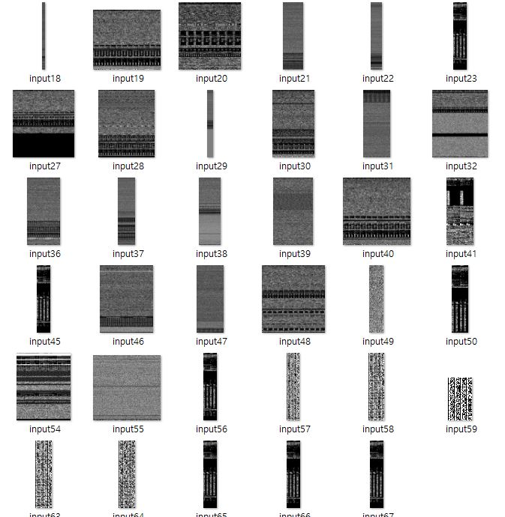
4. 시나리오
■ 동일한 36개의 윈도우 악성 파일을 정밀 검사
- 36개중 39개 탐지 (3개의 오탐)
- 새로운 악성 파일을 탐지할 수 있음

Slide 22
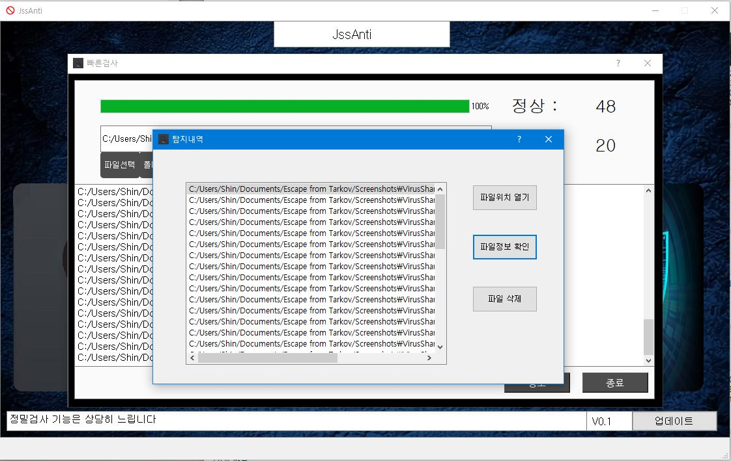
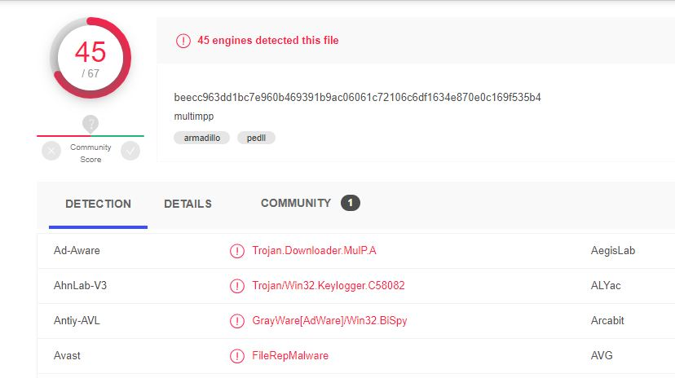
4. 시나리오
■ 로그를 활용해 오탐에 대처함
- 해당 파일이 정말 악성 파일인지 웹의 악성 파일 정보를 확인해 볼 수 있음
- 파일 위치를 열어 신뢰할만한 파일인지 직관적으로 확인 가능

Slide 23
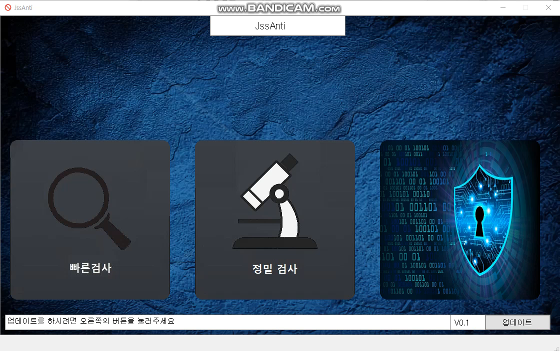
4. 시나리오
■ 영상 시연 (1개의 악성 파일 탐지, 1개 미탐) - 빠른 검사

Slide 24

4. 시나리오
■ 영상 시연 (2개모두 악성 파일 탐지) - 정밀 검사

Slide 25
5. 고찰

Slide 26
5. 고찰
■ 고찰
■ 빠른검사
- 지속적으로 수집하고 있지만, 하루에도 100만개 이상이 나오기때문에 정밀검사의 보조적 역할이 되어야함
■ 정밀검사
- 100%에 가깝지 않은 정확도때문에 오탐이 항상 발생함, 로그를 활용해야함
- 정확도를 높이기 위해서 좋은 데이터셋을 구성해야함
- 빠른검사에 비해 속도가 3~4배는 느림, 더 빠르게 진행할 수 있도록 연구 필요

Slide 27
6. 향후 계획
* 졸업 프로젝트과 관계없이 진행

Slide 28
5. 향후 계획
■ 최적의 정확도를 연구 및 알고리즘 앙상블
■ 인간의 인식 오류가 5%정도임을 감안해, 95%이상의 정확도를 목표로 연구
■ 다른 모델과의 앙상블을 통해 고성능의 알고리즘을 구현
■ 소프트웨어의 안정성 고려 및 탐지 속도 증가
Text-CNN 기술의 도입
CNN분류 결과
Text_CNN 기술
유지 / 보수
60%이하의 평가에 대해
재검사 기능
해당 파일의
API호출 순서(특징)등의
정보를 이용해 학습
소프트웨어에 적용하고
유지 및 보수를 진행

Slide 29
감사합니다

